Slide 1
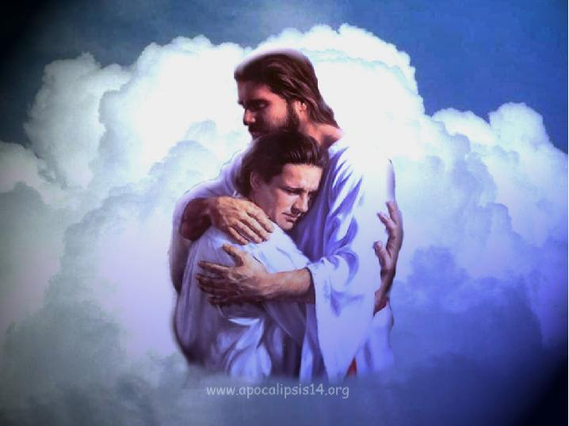
Cuando Dios “no es justo”.

Slide 2
Dios es justo, y la justicia pertenece a él.
Eso enseña la Biblia.
“Jehová, justicia nuestra”. Jeremías 23:6.
“Tuya es, Señor, la justicia”. Daniel 9:7.

Slide 3
¿Pero qué es la justicia?
La justicia puede entenderse como lo que es razonable y equitativo,
justicia es darle a cada uno lo que le corresponde.
Un ejemplo de esto es la antigua ley del talión.

Slide 4
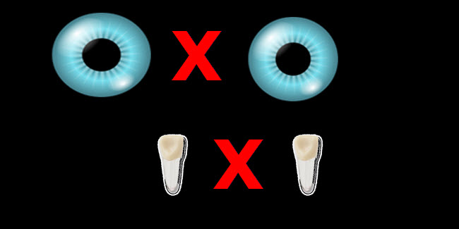
Esta ley consiste en hacer sufrir al delincuente un daño igual al que causó.
“Mas si hubiere muerte, entonces pagarás vida por vida, ojo por ojo, diente por diente, mano por mano, pie por pie,
quemadura por quemadura, herida por herida, golpe por golpe”.
Éxodo 21:23,25,25.

Slide 5
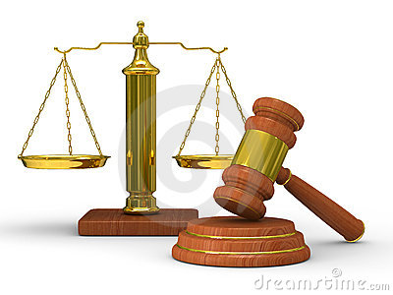
Si justicia es dar a cada uno según su mérito o derecho, entonces podemos decir que ésta es una ley justa por más cruel e inaceptable que nos parezca.
Pero la justicia depende en gran medida de los valores y normas de una sociedad y de las creencias individuales de cada persona o comunidad.

Slide 6
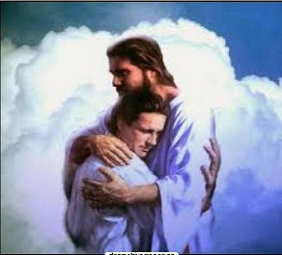
La ley del talión fue una de las leyes dadas a Israel, sin embargo Dios no siempre aplicó esta ley en su trato con el ser humano.
El Señor “No nos trata como merecen nuestras iniquidades, ni nos paga conforme a nuestros pecados”. Salmo 103:10.
Esto es muy contrario a lo que dice la ley del talión.

Slide 7
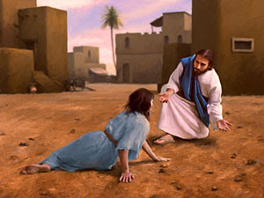
Ejemplo:
La mujer sorprendida en adulterio. Juan 8:3-11.
Esta mujer fue sorprendida en adulterio, y según la ley, los adúlteros debían morir apedreados. Deuteronomio 22:24.
Sin embargo, Jesús, el único que era realmente justo, le dijo: “Ni yo te condeno”.

Slide 8
¿Por qué?
Porque Dios nos ama, pero su amor no impidió que siguiera siendo justo.
¿Qué hizo Dios para perdonar al pecador, y al mismo tiempo seguir siendo justo.
“Dios muestra su amor para con nosotros, en que siendo aún pecadores, Cristo murió por nosotros”. Romanos 5:8.

Slide 9
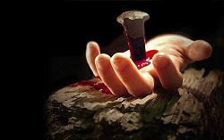
Jesús cambió su justicia por nuestros pecados.
“…quien llevó él mismo nuestros pecados en su cuerpo sobre el madero, para que nosotros, estando muertos a los pecados, vivamos a la justicia; y por cuya herida fuisteis sanados”. 1 Pedro 2:24.
“Cristo fue tratado como nosotros merecemos a fin de que nosotros pudiésemos ser tratados como él merece. Fue condenado por nuestros pecados, en los que no había participado, a fin de que nosotros pudiésemos ser justificados por su justicia, en la cual no habíamos participado. El sufrió la muerte nuestra, a fin de que pudiésemos recibir la vida suya”. DTG 16,17.

Slide 10
“La paga del pecado es muerte”. Romanos 6:23.
Ésta fue la advertencia que se les dio a Adán y a Eva. “Del árbol de la ciencia del bien y del mal no comerás; porque el día que de él comieres,
ciertamente morirás”. Génesis 2:17.
Ellos comieron, pero no murieron ese día como Dios lo había dicho.
¿Por qué? Porque Jesús ocupó el lugar del hombre y murió por él. Apocalipsis13:8.

Slide 11
El gran amor de Dios.
“Porque de tal manera amó Dios al mundo, que ha dado a su Hijo unigénito, para que todo aquel que en él cree, no se pierda, mas tenga vida eterna”. Juan 3:16.
“Todos nosotros nos descarriamos como ovejas, cada cual se apartó por su camino; mas Jehová cargó en él el pecado de todos nosotros”. Isaías 53:6.

Slide 12
En Jesús se combinan perfectamente el amor y la justicia.
En esto consiste el Evangelio: Jesús descendió del trono del universo a este sucio planeta manchado de pecado.
Jesús te buscó, te encontró y te dijo:
Cambio mi justicia por tus pecados.

Slide 13
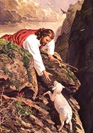
La Cruz hizo posible nuestra salvación.
Como no amarle si nos ha amado tanto. “Él nos amó primero”. 1 Juan 4:19.
“Porque el Hijo del Hombre ha venido para salvar lo que se había perdido”.
Mateo 18:11.

Slide 14
Aunque somos imperfectos, podemos imitar al Señor en el amor y en la justicia.
“Oh hombre, él te ha declarado lo que es bueno, y qué pide Jehová de ti: solamente hacer justicia, y amar misericordia, y humillarte ante tu Dios”. Miqueas 6:8.

Slide 15
El Testimonio White.
“La justicia tiene que ir mezclada con la misericordia y la compasión. Cuando sea necesario reprender, su lenguaje no debe ser exagerado sino humilde. Con suavidad han de mostrar al transgresor sus errores y ayudarlo a corregirse. Todo verdadero maestro debería creer que, si ha de errar, es mejor errar del lado de la misericordia que del de la severidad”.
La Educación, 264.

Slide 16
Señor gracias por ser tan bueno y tan justo, nos perdonaste y pagaste nuestra deuda.

